Slide 1
7.1 计数排序
针对待排序列表中的每个元素，算出列表中 小于该元素的元素个数，并把结果记录在一 张表中。
这个“个数”指出了元素在有序列表中的位置
可以用这个信息对列表的元素排序，这个算法 称为“比较计数”

Slide 2
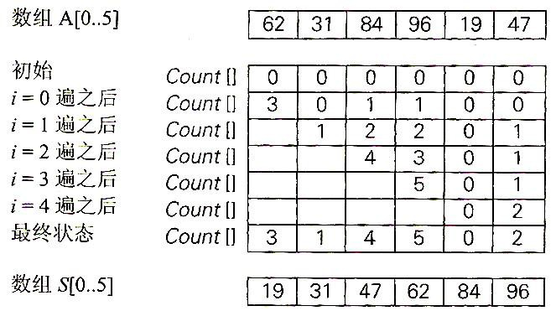
7.1 计数排序
思路：针对待排序列表中的每一个元素，算出列表中 小于该元素的元素个数，把结果记录在一张表中。

Slide 3
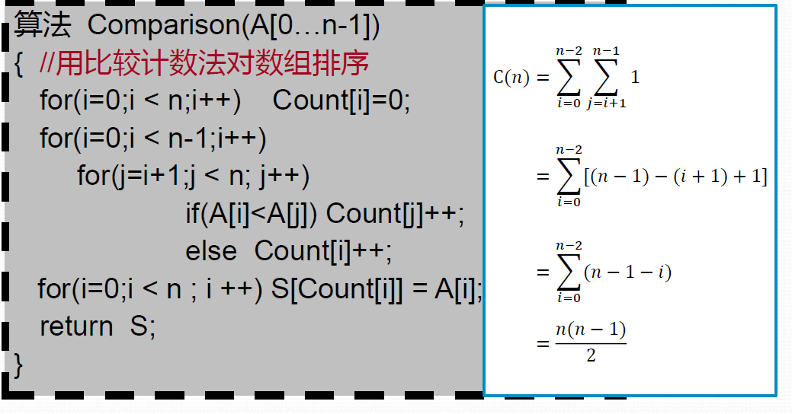
7.1 计数排序

Slide 4
7.1 计数排序
该算法执行的键值比较次数和选择排序一样多， 并且还占用了线性数量的额外空间，所以几乎不 能来做实际的应用
但在一种情况下还是卓有成效的——待排序的元 素值来自一个已知的小集合
如待排序集合只有多个1，2元素（更一般：元素位于下 界l 和上界u之间的整数）
那扫描列表中1和2的数目计入F[0]和F[1], (F[0]~F[u-l])
有序列表中前F[0]个就是1，接下来F[1]个是2。

Slide 5
7.1 计数排序
另一种更现实的情况：待排序的数组元素有一些 其他信息和键值相关（不能改写列表的元素）
将A数组元素复制到一个新数组S[0…n-1]中
A中元素的值如果等于最小的值l，就被复制到S的前F[0]
个元素中，即位置0到F[0]-1中
值等于l+1的元素被复制到位置F[0]至(F[0]+F[1])-1，以 此类推。
因为这种频率的累积和在统计中称为分布，这个 方法也称为“分布计数”。

Slide 6
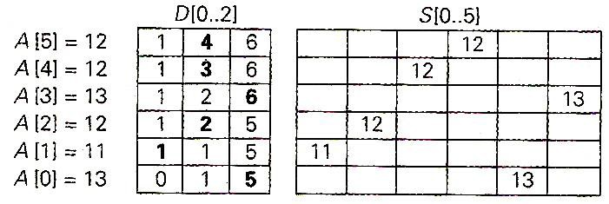
7.1 计数排序
算法 DistributionCountingt(A[0..n-1],L，U)
for(j ← 0 to U-L) D[j] ← 0;
for(i ← 0 to n-1) D[A[i]-L] ← D[A[i]-L]+1;
for(j ← 1 to U-L) D[j] ← D[j-1]+D[j]; for(i ← n-1 downto 0){ //开始放入数据
j ← A[i]-L;
S[D[j]-1] ← A[i];//地址在S[D[j]-1] D[j] ← D[j]-1;
}
return S;
13 | 11 | 12 | 13 | 12 | 12
数组值 | 11 | 12 | 13
频率 | 1 | 3 | 2
分布值 | 1 | 4 | 6

Slide 7
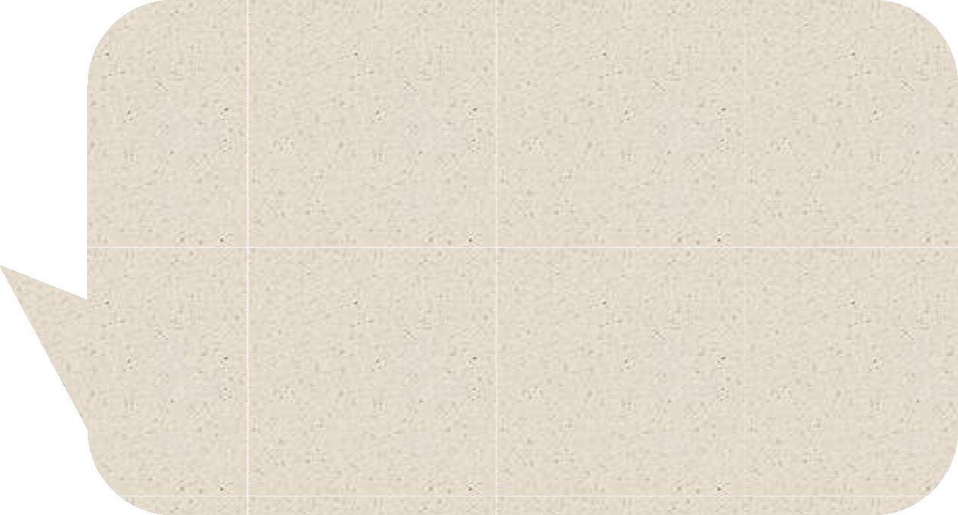
算法 DistributionCounting(A[0…n-1],l,u)
{ //分布计数法对有限范围整数的数组排序 for(j=0;j <= u-l ;++i) D[j]=0;//初始化频率数组 for(i=0;i < n; ++i) D[A[i]-l]++;//计算频率值 for(j=1;j <= u-l ; ++j) D[j]+=D[j-1];//分布值 for(i=n-1;i>=0;--i){
j = A[i] – l ; S[D[j]-1] = A[i]; D[j]--;
假设数组值的范围是固定的，那么这
是一个线性效率的算法
}
return S;
但重点是：除了空间换时间之外，分 布计数排序的这种高效是因为利用了
}
输入列表独特的自然属性！

Slide 8
7.2 串匹配中的输入增强技术
字符串匹配问题：要求在一个较长的n个字符的串
（ 称为文本） 中， 寻找一个给定的m个字符的串
（称为模式）。
蛮力法：简单地从左到右比较模式和文本中每一个对应的 字符，如果不匹配，把文本向右移动一格，再进行下一轮 尝试，最差效率为O(nm)，随机文本的平均效率O(n)
输入增强技术：对模式进行预处理以得到它的一些信息， 把这些信息存储在表中，然后在给定文本中实际查找模式 的时候使用这些信息——Knuth-Morris_Pratt(KMP)算法和 Boyer-Moore(BM)算法

Slide 9
7.2 串匹配中的输入增强技术
Knuth-Morris_Pratt算法和Boyer-Moore算法的主要区别 在于：前者是从左到右，后者是从右到左
但因为后者更简单，所以我们只考虑Boyer-Moore算法：
开始的时候把模式和文本的开头字符对齐。如果第一次尝 试失败了，把模式向右移。
只是每次尝试过程中的比较是从右向左的，即从模式的最
后一个字符开始
Horspool算法和Boyer-Moore算法的简化版

Slide 10

7.2 Horspool算法
从模式的最后一个字符开始从右向左，比较模式 和文本的相应字符
如果模式中所有的字符都匹配成功，就找到了 一个匹配子串，就可以停止了
如果遇到一对不匹配的，把模式右移
c… BARBER
S₀…
^{S}n-1

Slide 11
7.2 Horspool算法
根据对齐模式的最后一个字符c的不同情况确定移动的距离：
情况1：模式不存在c，模式安全移动的幅度就是它的全部长度m
情况2：模式存在c，且不是模式末尾字符，移动时把模式中最 右的c与文本中的c对齐
情况3：c是模式的最后一个字符，且模式中不包含其他c，移动
幅度等于模式长度m
情况4：c是模式的最后一个字符，而模式前m-1个字符中包含c，
把模式中前m-1个字符中的c和文本中的c对齐

Slide 12
7.2 Horspool算法
考虑在某些文本中查找模式BARBER
s₀s₁ ... c ...
^{s}n-1
BARBER
情况1：模式中无c， 移动幅度等于模式长度
s₀s₁ ...
S ...
^{s}n-1
BARBER _{BARBER}
情况2：模式有c且末尾不是c 模式最右c与文本c对齐
s₀s₁ ...
B ...
^{s}n-1
BARBER
BARBER
情况3：模式有c且仅末尾是c
移动幅度等于模式长度
s₀s₁ ...
MER ...
LEADER
^{s}n-1
LEADER
s s ...
OR ...
s
情况4:模式有多’R’且末尾是’R’
模式除末尾外最右c与文本c对齐
0 1
n-1
REORDER
REORDER

Slide 13
7.2 Horspool算法
比起蛮力法每次只移动一个位置，该算法移动的更远
但如果为了移动的更远就需要每次都检查模式中的每 个字符，它的优势也会丧失
时空权衡：预先算出每次移动的距离并把它们存在表中， 将距离填入表中的单元格中
这个表是以文本中所有可能遇到的字符为索引的
对于每个字符c可用公式算出移动距离：
⎧模式的长度m(如果c不包含在模式前m-1个字符中)
t(c) = ⎨
⎩模式前m-1个字符中最右边的c到模式最后一个字符的距离

Slide 14
7.2 Horspool算法
例如模式为“BARBER”，那么文本中除了E,B,R, A
的单元格分别为1,2,3,4外，其他的都为6
一个简单的算法用来计算移动表中每个单元格的值：
初始时，把所有的单元格都置为模式的长度m
然后从左到右扫描模式，将下列步骤重复m-1次
对于模式中的第j个字符，将他在表中的单元格改写为
m-1-j，这是该字符到模式右端的距离

Slide 15
7.2 Horspool算法
第一步：对于给定的长度为m的模式和在模式及文本中用到的字母
表，按照上面的描述构造移动表
第二步：将模式与文本的开始处对齐
第三步：重复下面的过程，直到发现了一个匹配子串或者模式到达
了文本的最后一个字符以外。
从模式的最后一个字符开始，比较模式和文本中的相应字符，
直到：要么所有m个字符都匹配（然后停止），要么遇到了一 对不匹配的字符。
后者，如果c是当前文本中的和模式的最后一个字符相对齐的 字符，从移动表的第c列中取出单元格t(c)的值，然后将模式沿 着文本向右移动t(c)个字符的距离

Slide 16
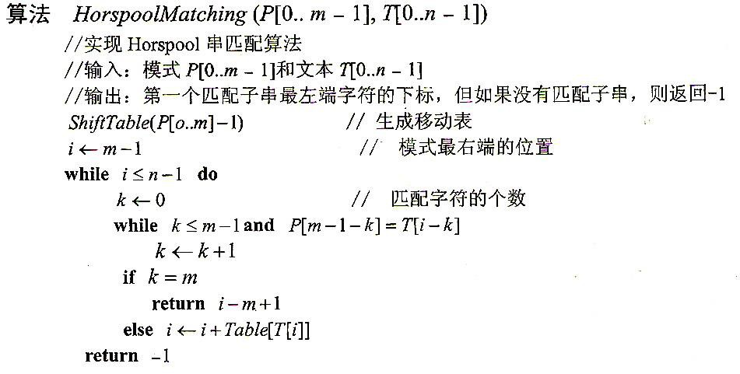
7.2 Horspool算法
Horspool算法
算 法 ShiftTable(P[0..m-1])
//用Horspool算法和Boyer-Moore算法填充移动表
//输入：模式p[0..m-1]以及一个可能出现字符的字符表
//输出：以字母表中字符为索引的数组table[0..size-1]
把Table中的所有元素初始化为m；
for(j ← 0 to m-2 ) do Table[P[j]] ← m-1-j;
return Table;

Slide 17
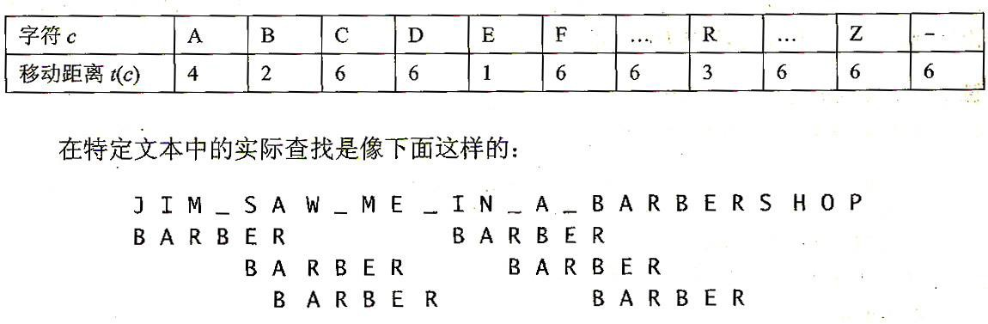
7.2 Horspool算法
Horspool算法
Horspool算法的最差效率Θ(mn)
对于随机文本，它的效率为Θ(n)
why? 习题7.2-4

Slide 18
P202 习题7.2-4
用Horspool算法在一个长度为n的文本中查找一个长 度为m的模式,请分别给出下面两种例子.
a.最差输入 b.最优输入
在n个“0”组成的文本中查找“100…0”(长度为m),
查找次数C(worst)=m(n-m+1)
在n个“0”组成的文本中查找由m个“0”组成的模式, 查找次数C(best)=m

Slide 19
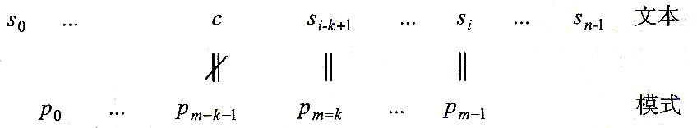
7.2 Boyer-Moore算法
如果在遇到一个不匹配_{H}字_{o}符之_{rs}前，_{p}如_{o}果_{o}已_{l}经_{算}有k(_{法}0<k<m)个字符 匹配成功，则Boyer-Moore算法与Horspool算法处理不同。
在这种情况下，Boyer-Moore算法参考两个数值来确定移动距 离。第一个数值是有文本中的第一个坏字符c所确定，用公式 t₁(c)-k来计算其中t₁(c)是Horspool算法用到的预先算好的值，k 是成功匹配的字符个数

Slide 20
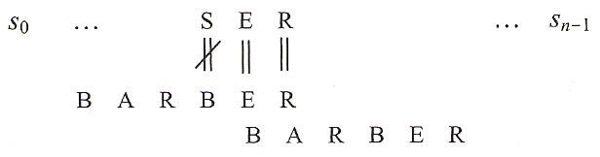
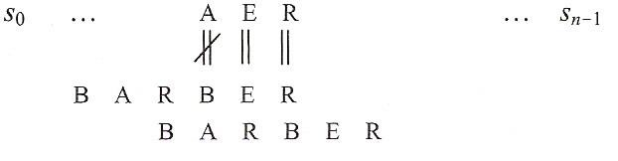
7.2 Boyer-Moore算法
Horspool算
法
t₁(S)-2=6-2=4
t₁(A)-2=4-2=2
d₁=max{t₁(c)-k,1}
坏符号移动

Slide 21
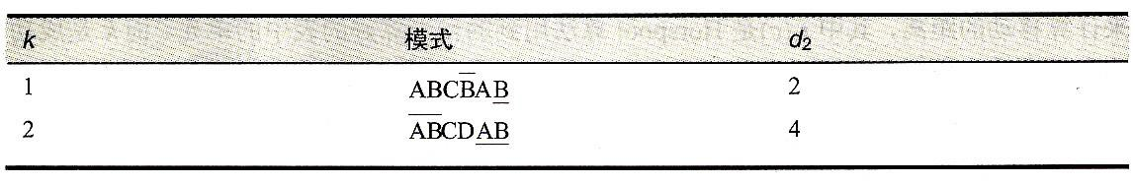
Boyer-Moore算法
第二个数值是由模式中最后k>0个成功匹配的字符所确定。 称为好后缀移动
把模式的结尾部分叫做模式的长度为k的后缀，记作suff(k)
情况1：当模式中存在两个以上suff(k)的情况时，移动距离
d₂就是从右数第二个suff(k)到最右边的suff(k)之间的距离。

Slide 22
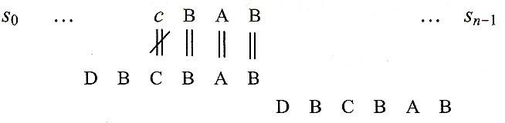
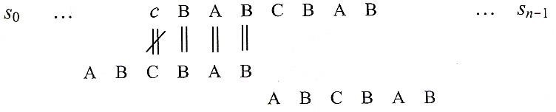
7.2 Boyer-Moore算法
情况2：当模式中存在1个suff(k)的情况时：
k=3
移动6
k=3
移动？次
6次 or 4次
A B C B A B

Slide 23
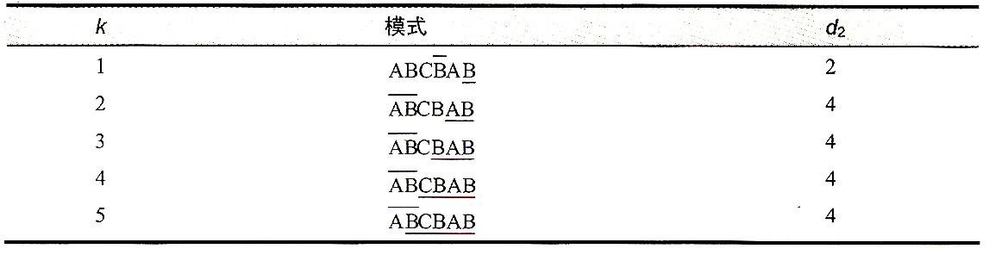
7.2 Boyer-Moore算法
为了避免情况2的出现，我们需要找出长度为l<k的最长前 缀，它能够和长度同样为l的后缀完全匹配。
如果存在这样的前缀，我们通过求出这样的前缀和后缀之 间的距离来作为移动距离d₂的值，否则移动距离就是m

Slide 24
7.2 Boyer-Moore算法

Slide 25
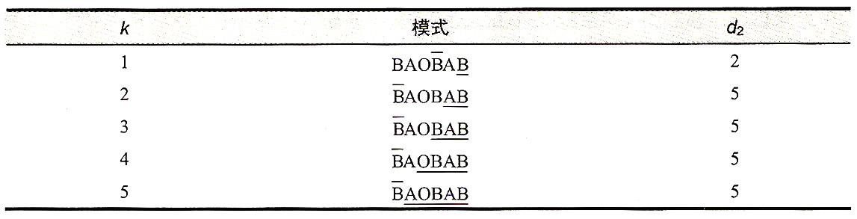
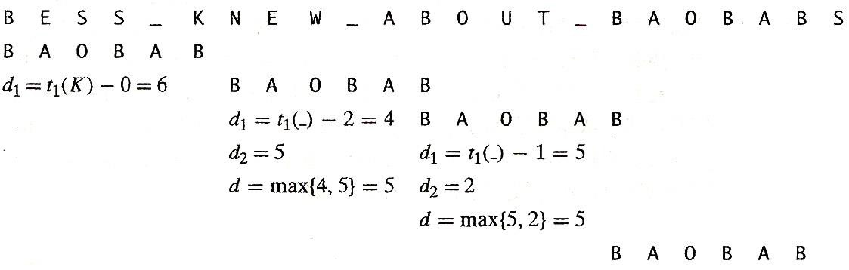
7.2 Boyer-Moore算法
在一个由英文字母和空格构成的文本中查找BAOBAB
坏符号
移动表
c | A | B | C | D | ... | O | ... | Z | -
t₁(c) | 1 | 2 | 6 | 6 | 6 | 3 | 6 | 6 | 6
好后缀 移动表

Slide 26
7.3 散列法
考虑一种非常高效的实现字典的方法
字典是一种抽象数据类型，即一个在其元素上定义了查找、插入和删 除操作的元素集合
集合的元素可以是任意类型的，一般为记录
散列法的基本思想是：把键分布在一个称为散列表的一维数 组H[0，…，m-1]中。
可以通过对每个键计算某些被称为“散列函数”的预定义函数h的值，
来完成这种发布
该函数为每个键指定一个称为“散列地址”的位于0到m-1之间的整数

Slide 27
7.3 散列法
散列函数需要满足两个要求：
散列函数需要把键在散列表的单元格中尽可能均匀地分布
（所以m常被选定为质数，甚至必须考虑键的所有比特位）
散列函数必须容易计算
散列的主要版本：
开散列（分离链）
闭散列（开式寻址）

Slide 28
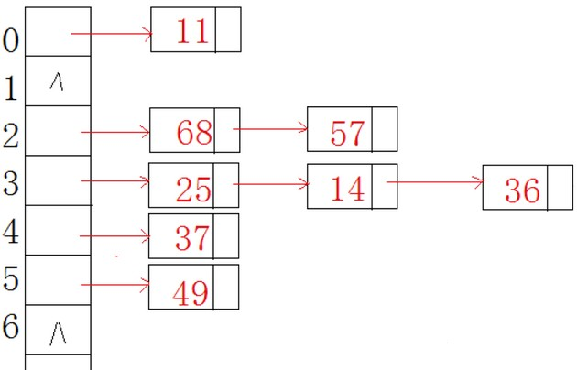
7.3 散列法——开散列（分离链）
键被存储在附着于散列表单元格上的链表中，散列地址相
同的记录存放于同一单链表中
查找时：首先根据键值求出散列地址，然后在该地址所在 的单链表中搜索；
例：
元素键值为：
37、25、14、36、
49、68、57、11
散列表为HT[11] 散 列 函 数 为 ： Hash(x) = x % 11

Slide 29
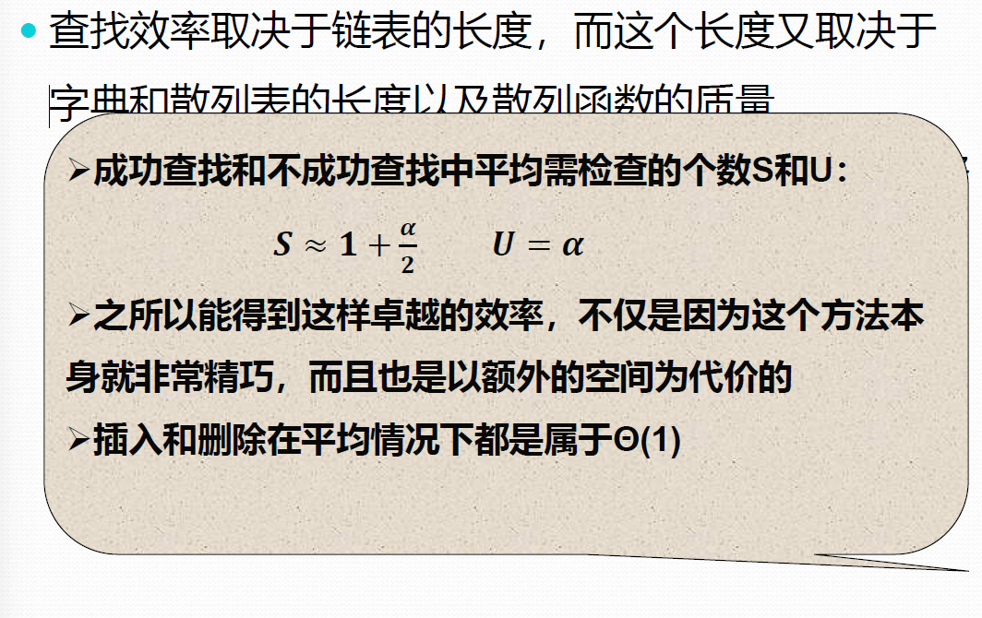
7.3 散列法——开散列（分离链）

Slide 30
7.3 散列法——闭散列（开式寻址）
所有的键值都存储在散列表本身中，而没有使用链 表（这表示表的长度m至少必须和键的数量一样大）
解决碰撞：有多种方法，例如线性探测
插入和查找：简单而直接
删除操作：“延迟删除”，用一个特殊的符号来标 记曾被占用过的位置，以把它们和那些从未被用过 的位置区别开来

Slide 31
7.3 散列法——闭散列（开式寻址）
所有键都存储在散列表本身，采用线性探查解决冲突，即碰撞发生时，如果下一个单元格空， 则放下一个单元格，如果不空，则继续找到下一个空的单元格，如果到了表尾，则返回到表 首继续。
键 | A | FOOL | AND | HIS | MONEY | ARE | SOON | PARTED
散列地址 | 1 | 9 | 6 | 10 | 7 | 11 | 11 | 12
0 | 1 | 2 | 3 | 4 | 5 | 6 | 7 | 8 | 9 | 10 | 11 | 12
 | A |  |  |  |  |  |  |  | FOOL
 | A |  |  |  |  |  |  |  | FOOL
 | A |  |  |  |  | AND |  |  | FOOL | HIS
 | A |  |  |  |  | AND |  |  | FOOL | HIS
 | A |  |  |  |  | AND | MONEY |  | FOOL | HIS
 | A |  |  |  |  | AND | MONEY |  | FOOL | HIS | ARE
 | A |  |  |  |  | AND | MONEY |  | FOOL | HIS | ARE | SOON
PAETED | A |  |  |  |  | AND | MONEY |  | FOOL | HIS | ARE | SOON

Slide 32
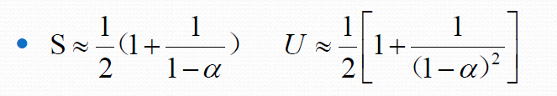
闭散列（开式寻址）
闭散列的查找和插入操作是简单而直接的，但是删除操作
则会带来不利的后果。
比起分离链，现行探查的数学分析是一复杂的多的问题。
对于复杂因子为α的散列表，成功查找和不成功查找必须要 访问的次数分别为：
散列表的规模越大，该近似值越精确

Slide 33
7.4 B树
B树：所有的数据记录（或者键）都按照键的 升序存储在 中；它们的父母节点作为索引
每个父母节点包含n-1个有序的键K₁<…<K_{n-1}
这些键之间有n个指向子女的指针，使得子树T₀ 中的所有键都小于K₁，子树T₁中的大于等于K₁小 于K₂，以此类推【B-树的插入（创建）】 https://www.bilibili.com/video/BV1Jh411q7xP/?share_source=copy_web&vd_source=b620f9269615293eb24ec6f174ac7cd2

Slide 34
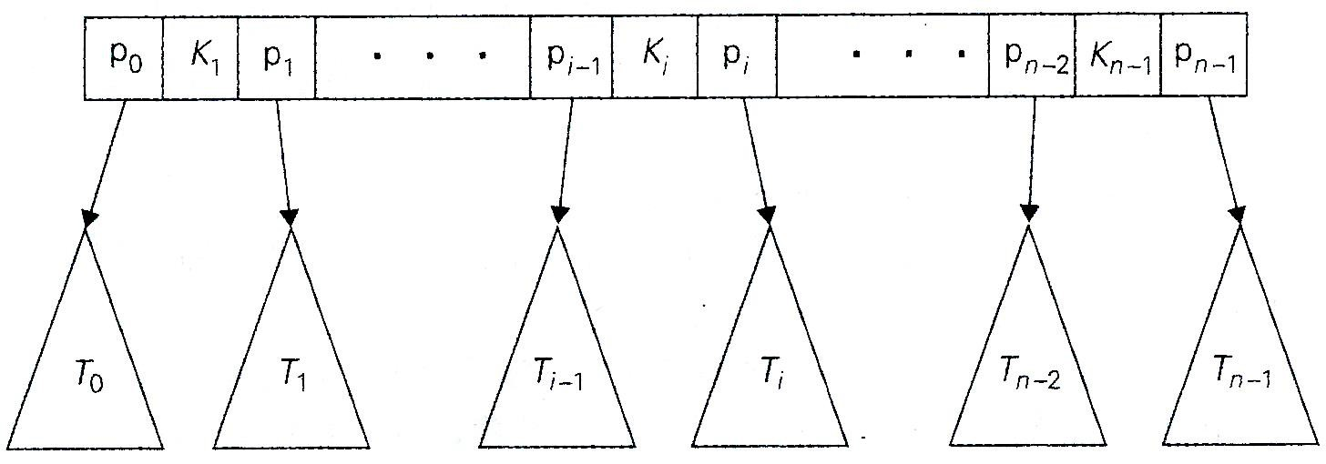
7.4 B树
在B树中，所有的数据记录都按照键的增序存储在叶子中，它们的父 节点作为索引。

Slide 35
7.4 B树
一棵次数为m≥2的B树必须满足下面这些特性：
它的根要么是一个叶子，要么具有2到m个子女
除了根和叶子以外的每个节点，具有m/2到m个子 女
这棵树是（完美）平衡的，也就是说，它的所有 叶子都是在同一层上

Slide 36
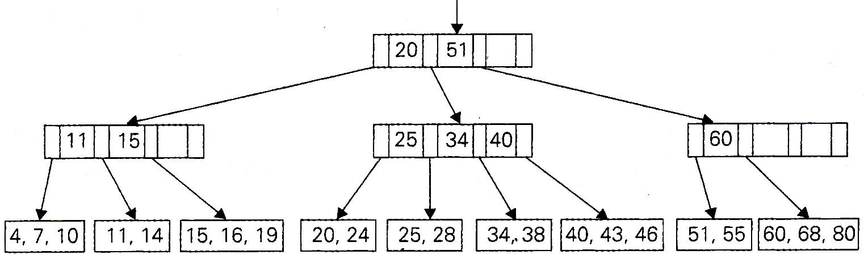
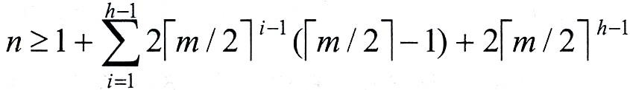

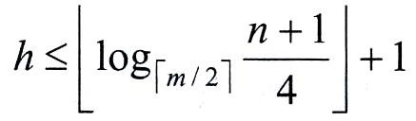
次数为4的B树
在查找键给定的某条记录中，需要访问多少个B树的节点？
对于任何包含n个key值、次数为m、高度为h>0的B树来说，有：

Slide 37
7.4 B树
应用B树：磁盘访问
当一个文件包含 1亿条记录时：
次数 | 50 | 100 | 250
h 上界 | 6 | 5 | 4

Slide 38
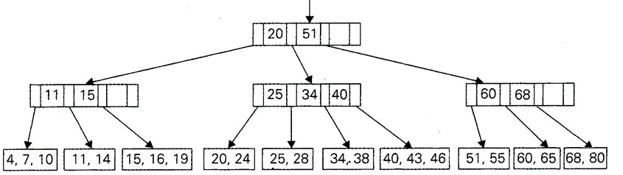
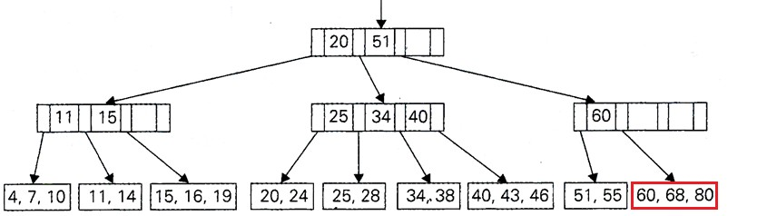
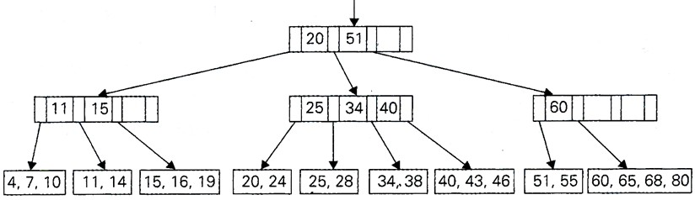
树
插入数据
查找到叶节点。
如果叶节点有空隙，插入数据。
如果叶节点没有空隙，叶子分裂。后面叶子的最小key值插入父节点。
向上回溯，分裂树枝，直到树根，如果也满了，树根分裂。

Slide 39
本章小结
空间换时间技术有两种主要的类型：输入增强和预构造。
分布计数是一种特殊方法，用来对元素取值来自于一个小 集合的列表排序。
串匹配的Horspool算法是Boyer-Moore算法的简化，都以
输入增强技术为基础，且从右向左比较模式中的字符。
散列是一种非常高效的实现字典的方法，分为开散列和闭
散列，其中必须采用碰撞解决机制。
B树是一棵平衡查找树。

